Slide 1
L’usage du créole mauricien à Londres
Samantha Goodchild
MA étudiante, Documentation et description des langues,
SOAS, Université de Londres
299225@soas.ac.uk
Notes:
Just say that it is only of a few people, obviously…

Slide 2
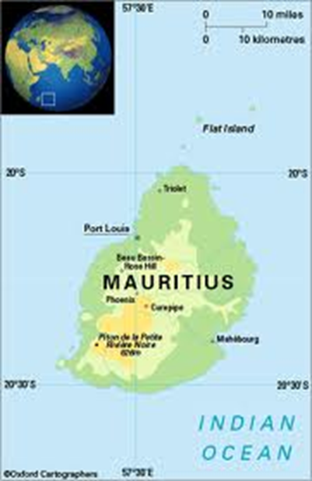
Une histoire brève de l’ile Maurice (selon Baker 1972)
L’ile Maurice n’avait pas d’habitants quand elle fut découverte au16eme siècle par les portugais
Les néerlandais ont pris l’ile en 1598, mais ils n’ont pas établi de centre de population
La France a pris le contrôle en 1715 et a commencé à peupler l’ile apportant des esclaves
En 1810, Grande Bretagne a gagné l’ile pendant les guerres napoléoniennes

Slide 3
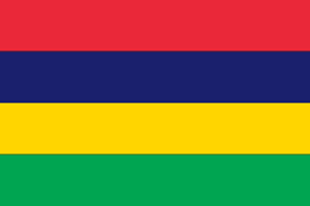
Une brève histoire…
Les britanniques abolissent l’esclavage en 1835
Depuis, 365,000 travailleurs arrivent de l’Inde
Il y a eu plusieurs vagues d’immigration du Hong Kong et de la Chine
L’ile Maurice a gagné son indépendance en 1968
Maintenant l’ile Maurice est une république

Slide 4
La nation arc-en-ciel (Tirvassen 2009: 153)
Une population de 1,257,900 (Republic of Mauritius, n.d.)
69% d’origine du sud Asie: dont 52% sont des hindous, 17% sont des musulmans
28% créoles d’origine africaine et mixte
2% d’origine chinoise
1% d’origine française
Ci-dessous de Eisenlohr (2006: 28)

Slide 5
Les langues de l’ile Maurice
L’anglais est la langue ‘officielle’ de l’ile Maurice
Cependant, seulement 3512 gens parlent l’anglais comme la langue du foyer = 0.3% de la population entière
Le français est utilisé dans plusieurs domaines, mais surtout dans la presse écrite
Le créole mauricien est une des langues du foyer pour plus du 80% de la population
Presque tous les gens sur l’ile parlent ou au moins comprennent le créole mauricien (Eisenlohr 2006: 30)
Les langues ‘ancestrales’ complètent le paysage linguistique

Slide 6
Des mauriciens à Londres et en Grande-Bretagne
Il est estimé qu’il y a 38,000 gens nés sur l’Ile Maurice dans le Royaume-Uni (ONS)
Il n’y a pas de chiffres pour les gens nés en Grande-Bretagne qui ont des parents mauriciens, par exemple
Lingayah (1987: 162) dit qu’il y a 75,000 mauriciens en Grande-Bretagne mais ne cite pas sa source
Mannick (1987: 146) cite le rapport issu des résultats du censément de la population en 1981 – 12,878 dans les environs de Londres

Slide 7
Mes questions d’enquête
Est-ce que le créole mauricien est transmis comme langue du foyer?
Comment diffèrent les générations dans leur utilisation de la langue par rapport aux domaines, avec qui ils parlent, etc.?
S’il y a une corrélation entre l’utilisation du créole mauricien et l’identification comme un mauricien?
Mes questions sont en réponse aux affirmations de Mannick (1987) et Lingayah (1987)
Selon ses résultats: la génération plus âgée devrait parler le créole mauricien; la génération plus jeune devrait parler l’anglais: une situation de transmission interrompue (?)

Slide 8
Des études réalisées à propos des mauriciens à Londres
Mannick (1987)
Lingayah (1987)
Lingayah (1991)
‘Creole is the widely-accepted language among Mauritians in this country (England)’ (Mannick 1987: 52)
‘Mauritian children address their friends or brothers and sisters in both English and Creole depending on the fluency of both parents and children in the languages.’ The new generation ‘have become completely westernised’ with regards to language use, i.e., they use English (Mannick 1987: 53)

Slide 9
La méthodologie
Des entretiens qui sont « semi-structured » avec des participants à fin d’obtenir d’information pour répondre à mes questions d’enquête
La méthode « boule de neige » pour trouver des participants. Utilisant les sites web comme Facebook, etc.
« pilot study » pour trouver des questions les plus adéquates pour réaliser une questionnaire pour avoir plus des répondants

Slide 10
Premiers résultats - transmission
Première participant: JC né en 1986 en Angleterre. Ses parent s’ont déménagé de l’ile Maurice pour faire des études en Angleterre. Sa mère vient de Maurice, son père vient de Hong Kong.
« well I only actually speak properly English » JC, 15th June 2012
« but um my mum speaks French and Creole and my dad speaks Cantonese Chinese » JC, 15th June 2012
« my brother and I always sort of (…) tell em off because they don't speak to each other in their local dialect you know they just spoke in English »JC, 15th June 2012

Slide 11
Premiers résultats - transmission
Deuxième participant: AR, né en 1940, il est venu à Londres en 1972. Sa première femme était mauricienne et ils ont eu deux filles nées en Grande Bretagne (qui maintenant ont agrandi).
« with my first wife because she was Mauritian too (…) when I was speaking to her it mostly was Mauritian » AR, 28th June 2012
« if there are other person present um we be speaking in English if the kids were there it will be in English » AR, 28th June 2012
« I think with them (the children) we had a tendency to speak English but they have a good grasp of the Mauritian language » AR, 28th June 2012

Slide 12
Premiers résultats - domaines
« we go to sort of family reunions of my mum's side my brother and I and my dad are sort of always sitting on the outer circle because they're all speaking Fre- Creole always » JC, 15th June 2012
« but it's spoken quite often you hear it all the time well I hear it all the time and I don't speak it but I can tell that they are speaking creole » JC, 15th June 2012
« in the house it's always just Mauritians family friends friends I think coz it's such a small island when they find that other people in the city are Mauritian it's like oh my god come round » JC, 15th June 2012

Slide 13
Premiers résultats - domaines
“well basically I tend to speak Mauritian because the environment in which I work we had loads of Mauritians there”, AR, 28th June 2012
“I used to speak Mauritius because a lot of my friends and colleagues were Mauritian but then uh at work uh it depends where I am because then I would be speaking English”, AR, 28th June 2012
La nouvelle femme de AR est du Kenya et il ne parle pas le créole mauricien avec elle.
Pour parler avec sa famille qui reste en Maurice

Slide 14
Réflexion critique pour la transmission des langues
Comment évaluer la vitalité d’une langue dans un contexte minoritaire hors « du pays d’origine »?
Comment utiliser le système de E-GIDS (Lewis & Simons 2009)? Comment doit-on faire avec une langue avec plusieurs « communautés de locuteurs »?
Faut-il en avoir plusieurs études de vitalité pour chaque « communauté »?
Selon E-GIDS le créole mauricien peut-être en différents catégories selon la situation « géographique ».

Slide 15
Des réflexions critiques sur mon étude
Je suppose qu’il y a une manque de littérature sur ce sujet et je peux contribuer quelque chose de valeur
J’assume qu’on peut savoir si les gens sont en train de transmettre leur langue ou pas, à travers des entretiens ou des questionnaires
Je crois que l’étude des langues créoles minoritaires en dehors du pays d’origine n’est pas forcement bien étudié.
Pourquoi suis-je en train de investiguer si les gens parlent le créole mauricien sauf investiguer les autres langues qu’ils parlent. (Je les ai demandé, mais par curiosité et pas de rigueur.)

Slide 16
Références
Baker, Philip. 1972. Kreol: A Description of Mauritian Creole. London: C. Hurst & Company.
Eisenlohr, Patrick. 2006. Little India: diaspora, time, and ethnolinguistic belonging in Hindu Mauritius. Berkeley: University of California Press.
Lingayah, Sam. 1987. Mauritian immigrants in Britain : a study of their hopes and frustrations. London: Mauritians’ Welfare Association.
Lingayah, Sam. 1991. A comparative study of Mauritian immigrants in two European cities : London and Paris : an investigation into the problems of adaptation. London: Mauritians’ Welfare Association

Slide 17
Références
Lewis, M. Paul & Gary F. Simons. 2009. Assessing Endangerment: Maximising Fishman’s GIDS. Electronic version accessed 9th July 2012 from http://www.lingv.ro/resources/scm_images/RRL-02-2010-Lewis.pdf
Mannick, A. R. 1987. Mauritians in London. Mayfield, Sussex: Dodo Books.
ONS. population-by-country-of-birth-and-nationality.xls. http://www.ons.gov.uk/ons/rel/migration1/migration-statistics-quarterly-report/february-2012/population-by-country-of-birth-and-nationality.xls (17 June, 2012).

Slide 18
Références
Republic of Mauritius. (n.d). Resident population by language usually spoken at home and sex. http://www.gov.mu/portal/sites/ncb/cso/report/hpcen00/Demogra/homerep.htm (Accessed 28th March 2012).

